Slide 1

GRUPPENARBEIT & Teamentwicklung
Konflikte
Organisationspsychologie

Slide 2
Teamentwicklung und Gruppenprozesse

Slide 3
Charakteristiken eines Teams

Slide 4
Die Rolle der Teamleitung
Sorgt für die notwendige Planung und Terminierung im Team
Leitet das Team bei der Aufgabenerledigung
Hört den Teammitgliedern zu und fördert aktive Zusammenarbeit im Team
Schafft und erhält eine offene, konstruktive Atmosphäre innerhalb des Teams; ermutigt Teammitglieder auch auf den ersten Blick unkonventionelle Vorschläge unf Ideen in die Arbeit des Teams einzubringen
Gibt den Teammitgliedern regelmässig konstruktives Feedback über ihre Leistungen
Erkennt Leistungsverbesserung und / oder Zielerreichung durch Teammitglieder an
Lebt einen partizipativen Management-Stil vor
Erledigt übernommene Einzelaufgaben

Slide 5
Die Rolle der Teammoderation
Hilft Teams zu organisieren und Massnahmenumsetzung zu planen
Bereitet Schulungen vor und führt sie durch
Hilft Teamleitung Teamberatungen vorzubereiten
Unterstützt Teamleitung bei der Leitung von Teams
Trainiert Teamleitung soweit wie nötig
Gibt Teamleitung konstruktives Feedback
Stellt sicher, dass übergeordnete Aspekte der Teamarbeit berücksichtigt werden
Drängt auf Ergebnisse der kontinuierlichen Verbesserung (KVP)

Slide 6
Erfolgreiche Teamarbeit
Wenigstens sechs Bestandteile sind für erfolgreiche Teamarbeit wichtig
Aufgabe
Kommunikation
Führung
Vertrauen
Offenheit
Teamgeist

Slide 7
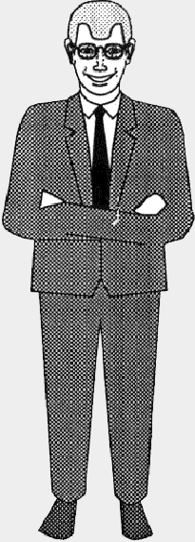
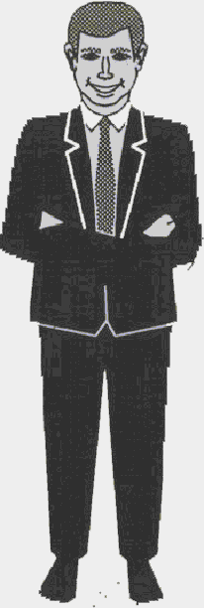
Kommunikation
Jede Nachricht enthält vier Botschaften
Sachinhalt
So ist es!
Selbstoffenbarung
So bin ich!
Beziehungsebene
So stehen wir zueinander!
Appell
So sollst du sein!
SENDER
NACHRICHT
EMPFÄNGER

Slide 8
Kommunikation
Bsp.: „Es muss doch möglich sein, die Zahlen rechtzeitig zu bekommen!“
Es muss doch möglich sein,...!
Es muss doch möglich sein,...!
Sachinhalt
Die Zahlen sind mir wichtig!
Selbstoffenbarung
Ich bin ungeduldig!
Wenn es einer kann, dann du!
Beziehungsebene
Ich traue dir effiziente Arbeit nicht zu!
Besorge sie mir schnell!
Appell
Arbeite doch mal schneller!
SENDER
EMPFÄNGER

Slide 9
Kommunikation
Kern wirksamer Kommunikation ist das Zuhören und Sehen
Höre und sehe,
was deineTeamkollegen sagen und tun
Wiederhole nicht deine
eigene Rede im Kopf, wenn
ein anderer spricht.
Denke nie, du kennst schon,
was der andere sagt oder tut.
Lass dich nicht ablenken,
wenn du zuschaust.
Unterbreche nicht.

Slide 10
Offenheit
Vorurteile über verschiedenen Leute können effektive Teamarbeit stören
- Wie behindern Vorurteile die Zusammenarbeit?
- Wie können unterschiedliche kulturelle Hintergründe der Teamarbeit helfen?
Charakerisieren Sie diese
Menschen!
Mecklenburger
Buchhalter
Einkäufer
Finanzen
Konstrukteur
Frauen
Planer
Schiffbauer
Berater

Slide 11
Modell der überlappenden Gruppen in Anlehnung
an Likert
Notes:
Passt nicht wirklich hier hin, oder?

Slide 12
Auswahlgesichtspunkte
Die Auswahl des Teams ist erfolgsbestimmend
Aspekte für die Auswahl
von Teammitgliedern
Funktionales Fachwissen
Eintreten für die Teamaufgabe
Grosses Interesse an wesentlichen Verbesserungen
Persönliches Engagement und Durchsetzungswille in der Linienorganisation

Slide 13
Verhaltensmuster
Um Teamarbeit zu verstehen muss man wissen,
dass es vier Verhaltensmuster von Personen gibt
Führer
Verkäuferin
Unterstützerin
Analytiker

Slide 14
Gruppenarbeitsunterschiede und Leitung, Konflikte
Industrie Musik
Moderation Berater Agent?
Teamleitung gewählte Sprecher Erste Geige?
Vorgesetzte Meister Orchesterleitung
Informelle Führung Charisma oder Kompetenz?
Konflikte in der Gruppenarbeit
Zielsetzung
Macht
Geld
Anerkennung
Arbeitsleistung
Arbeitsmotivation
Arbeitsstile
Kommunikation
Rahmenbedingungen
Persönlichkeitsunterschiede

Slide 15
Individuelle Unterschiede
Obwohl aus den gegebenen Unterschieden der Teammitglieder
die Stärken des Teams entstehen,
kann hier auch die Wurzel des Scheiterns liegen:
Das Team muss die natürliche Spannung zwischen
Einzel- und Teamziel meistern.
Verhalten kann Teamarbeit im Wege stehen
„Wenn ich im Team arbeite, geniesse ich keine Anerkennung.“
„Wenn ich im Team arbeite, gebe ich meine Autorität auf und kann die Dinge nicht mehr auf meine Art tun.“
„Es ist unmöglich, mit meinen Teammitgliedern zusammnenzuarbeiten.“
„Niemand hört auf mich, dann höre ich doch auf zu reden.“

Slide 16
Konfliktbewältigung (Mediation, Labor/Union relations)
Konflikte mit Betriebsräten
Tarifkonflikte mit Gewerkschaften
Konflikte zwischen Strukturen und Anforderungen (z.B. Matrix)
Konflikte mit Vorgesetzten
Konflikte mit Untergebenen
Konflikte zwischen Kollegen
Konflikte mit Arbeits- und Gesundheitsschutzregeln

Slide 17
Konflikte
Konflikte sind unvermeidlich
verschiedene Bedürfnisse
Veränderungen
Gruppendruck
unterschiedliche Ziele
Zeitdruck
begrenzte Ressourcen
Persönlichkeitsunterschiede
Arbeitsstile
ABER: Die Anzahl der Konflikte sollte so gering wie möglich bleiben!
Die unvermeidlichen Konflikte sollten schnell gelöst werden!
Konflikte müssen ausgetragen werden
ungelöste Konflikte
stören die effektive Zusammenarbeit
lassen Ressentiment entstehen
führen evl. Zu unkontrollierten Gefühlsausbrüchen
ziehen Unbeteiligte in Mitleidenschaft
schüren Meckern, Tratschen, Klatschen und allgemeine Unzufriedenheit
mindern Leistung und Produktivität

Slide 18
Persönliche Konfliktsituationen
Welche Konfliktsituationen erleben Sie besonders häufig?
Was sind die Gründe für ihre persönlichen Konfliktsituationen?
Wie reagieren sie in der Regel auf diese Situationen?
Wie wollen sie zukünftig in solchen Konfliktsituationen reagieren?

Slide 19
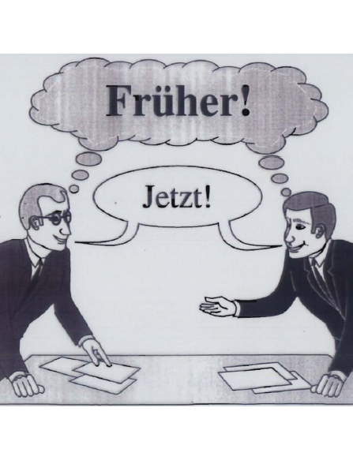
Psychische Barrieren und die gemeinsam gelebte Geschichte sind häufig Ursachen für Konflikte

Slide 20
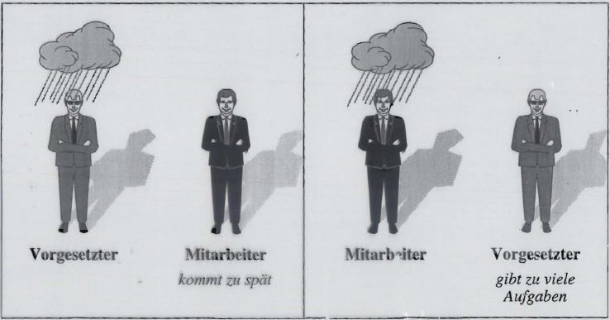
Konfliktlösung
Das Problem liegt bei der Person, die ein spezielles Verhalten der anderen Person nicht akzeptieren kann.

Slide 21
Grundsätze bei der Krisenintervention

Slide 22
Machtmissbrauch schadet der Effektivität von Unternehmen und behindert die Lösung von Konflikten
Schaffung von Perspektiven, Organisationszielen (z.B. Sicherheit = Produktivität)
Erfolgskontrolle der Massnahme einleiten (z.B. Evaluationsprojekt, Diplomarbeiten)
Aufmerksamkeit erzielen (z.B. Incentivprogramm)
Kommunikation fördern (z.B. Gesprächsgruppen, Filme, Betriebsversammlungen)
Schaffung geeigneter Organisationsstrukturen (z.B. Beurteilungssystem)
gemeinschaftliche Planung, Umsetzung und Kontrolle der Handlungsziele (z.B. Sicherheitsgruppen)
Rückmeldung der Erfolge und Misserfolge
selbständige Weiterentwicklung

Slide 23
Konflikteskalation (nach Friedrich Glasl 1980)
Spannung
Spürbare Klima Spannungen
Befangenheit
Meinungs-
kristallisation
Debatte
Doppelungen,
Wiederholungen
„Ich höre meine Eltern reden“
„Ich höre meine Kinder reden“
Polarisierung im Denken, Fühlen Wollen
Verbale Gewalt
Taten
Nicht reden,
sondern tun!
Non-verbale
Kommunikation
Konformistischer
Fraktionsdruck/
Gruppendruck
Stereotypen
Klischee-Images:
Pauschale Schwarz-Weiß- Malerei
und
Abqualifizierung
Koalitionsbildung
Zwecksymbiosen
Ambivalentes und paradoxes Verhalten
Gesichts-kampf
„Integrität“. Stolz, Ehre, Koalition als Zeuge, Anwalt, Verteidiger, moralische Qualifikation
Droh-
Strategien
Aufstellen von Forderungen, Androhung von Sanktionen, Beschaffung von Sanktionspotentialen (Waffen)
Begrenzte
Vernichtungs-
Schläge
Zeichen setzten!
Exempel statuieren
Glaubwürdigkeit der Drohung und des Ernstes sicherstellen
Zerstören
Zentrale Organe treffen, Desintegration verursachen
Gemeinsam in den
Abgrund
Totale Zerstörung, entweder ich oder du Haltung Selbst-vernichtung
1
2
2
3
4
5
Reflexion der Kommunikation und des Verhaltens
6
7
Verhandlungsverfahren
8
Vermittlung
9
Schiedsverfahren
Macht o. Leitungseingriff

Slide 24
Typische Prüfungsfragen
Beschreiben Sie die Eskalationsstufen nach Glasl und wenden Sie es auf einen Arbeits- und oder Beziehungskonflikt mit mindestens 3 Beispielen und 3 Interventionsmassnahmen an
Diskutieren Sie die Vor- und Nachteile von „DIVERSITY“ Teams, also Menschen unterschiedlichen Geschlechts, Kultur, Alter, Kompetenzen anhand von 3 organisationalen Beispielen

